Slide 1
駕駛行為的自我說明會擔心社會觀感嗎?
Social desirability and self-reported driving behaviours: Should we be worried
報告者:陳善治
指導教授:柳永青 教授
作者:Mark J.M. Sullman , Joanne E. Taylor
期刊:Transportation Research Part F
關鍵字:Driving behavior, Avoidance, Social desirability, Impression management, Self-deception, Bias, Self-report, Driving and Riding Avoidance Scale DBQ

Slide 2
第一章
1.背景動機
交通心理學文獻中很常使用駕駛行為的自我說明方法進行研究，然而這接方法可能受到社會期望偏差的影響，但還沒有研究調查最近開發的用於社會期望反應的焦慮和迴避行為的方法。
Notes:
相對較少的研究調查了一般自我報告的駕駛員行為的社會期望反應問題，並且確實存在一些缺點。

Slide 3
第二章
2.相關文獻
自我報告問卷和調查研究被廣泛使用對駕駛行為(例如Lajunen & Summala, 2003; Reason te al., 1990; Strahan et al., 2008; Sullman te al., 2009; Wallén et al., 2008; Simsekog˘lu & Lajunen, 2008)。
自我報告方法優點是低成本、數據收集效率高、提供有關行為頻率的資訊以及能夠調查駕駛行為與態度、情緒和個性特徵等因素之間的關係方面。然而，自我報告比行為觀察等其他方法更容易受到社會期望的影響，因此在可靠性和外部效度方面可能存在問題(Paulhus, 1991)。
Notes:
將自我報告問卷作為駕駛行為的衡量標準提出了一些重要的批評(Paulhus,1991)。
內部效度（Internal Validity）
內在效度是指實驗研究者所操縱的實驗變項對依變項所造成的影響真正程度，亦即一個實驗研究能夠有效的實驗出所要實驗的因果關係，若實驗的干擾愈多，正確性愈差，則該實驗的內在效度便愈低，反之干擾變項能完全控制，其 正確性愈高，則該實驗的內在效度便愈高。
外部效度（External Validity）
外在效度是指實驗結果的可推論性之程序的大小，實驗結果的可推論性愈大，亦即其適用性，代表性愈大，實驗的外在效度則愈高。易言之，就是指實驗研究結果是否可推論到研究對象以外的其他受試者，或研究情境以外的其他情 境。就是實驗的結果能推倒到其他受測者的程度

Slide 4
第二章
2.相關文獻
印像管理是指對他人描述自我時傾向展現對自己有利的事，而自欺欺人是一種具有偏見但主觀上誠實的自我描述（Lajunen et al., 1997 ; Lajunen & Summala, 2003 ; Paulhus, 1984 , Paulhus, 1991 ）。
在駕駛的技能中，印像管理的自我說明對安全事項（例如:避免不必要的風險、遵守速限、避免交通競爭）呈正相關。而印像管理會扭曲與安全感知方面相關的駕駛技能(例如:感知交通危險、預測前方交通情況和快速反應)(Lajunen te al., 1998 )。
Notes:
描述寫問卷時的反應
將自我報告問卷作為駕駛行為的衡量標準提出了一些重要的批評(Paulhus,1991)。
印像管理和自我說明)對於安全事項是正向關
印像管理和自我說明)對於感知方面技能 會扭曲
這篇是對於問卷回答的文獻

Slide 5
第二章
2.相關文獻
社會期望偏差在研究結果不佳時能有較少的解釋，而不是對結果較好時有很好的證明（Lindeman & Verkasalo, 1995 ）。
使用總里程作為方差分析中的協變量，社會期望對 DBQ 反應的影響相對較小（Lajunen & Summala, 2003 ）。
雖然已經有一些研究調查了社會期望反應對 DBQ 的影響，但目前還沒有研究過駕駛焦慮和解決社會期望反應的任何方法（Stewart & St. Peter, 2004)）。
Notes:
將自我報告問卷作為駕駛行為的衡量標準提出了一些重要的批評(Paulhus,1991)。
實驗的設計中，協變量是一個獨立變量（解釋變量），不為實驗者所操縱，但仍影響實驗結果。類似干擾變相

Slide 6
第三章
3.研究目的
較少的研究調查了一般自我說明的駕駛行為和社會期望所反映的問題。
DRAS 、DBQ是否受社會期望所影響。
調查因社會期望所帶來的缺點。
探討解決社會期望反應的方法。

Slide 7
第四章
4.方法
使用重複測量設計來評估社會期望對迴避駕駛和騎車量表 (DRAS) 和駕駛員行為問卷 (DBQ) 的影響。

Slide 8
第四章
4-1 受測者
有 307 名學生完成了時間 1 問卷，且228 名學生繼續完成了時間 2 問卷。在 228 名學生中，近 65% 是女性 ( n = 147)，平均年齡為 24 歲 ( SD = 8)。參與者平均持有駕照 7.2 年（SD = 7.6）。

Slide 9
第四章
4-2 受測者工作
參加的人被要求完成兩份問卷，第一次課堂上（時間 1：公共環境），第二次在 2 個月後在自己的家中（時間 2：私人環境）。
參與者完成了一份 6 頁的調查問卷，詢問人口資料（年齡、性別、去年駕駛的公里數、當前汽車駕駛執照的狀態以及過去一年中的駕駛事故和事故） ，並包括自我報告量表。
Notes:
這份長達五頁的 Time 2 調查問卷還包括以下描述的措施，以及詢問在過去一年中各種情況下的駕駛速度以及駕駛事故和事故的數量。
Driving and Riding Avoidance Scale

Slide 10
第四章
4-3 實驗設計
駕駛和騎車迴避量表 (DRAS)
DRAS ( Stewart & St. Peter, 2004 ) 評估了各種駕駛和騎行情況下的迴避行為，並包含在同個問卷中。DRAS 由 20 種情況組成，根據過去一周迴避的頻率作回答，採用 4 點李克特量表，從 0（很少避免或完全不避免）到 3（大部分或全部時間避免）。
該量表已經證明了內部一致性（α = .92) 和 4 週內的重測信度 ( r = .83)。
Notes:
R可能是前後側信度的相關係數。

Slide 11
第四章
4-3 實驗設計
駕駛員行為問卷DBQ:
駕駛員行為問卷（DBQ；Reason et al., 1990 ）。DBQ 是測量異常駕駛行為最常用的量表之一，用於調查駕駛行為與碰撞事故之間的關係。該量表由 28 個項目組成，測量四種類型的異常駕駛行為（失誤、錯誤、違規和侵略性違規），並以六分李克特量表回答。
Notes:
文章沒有描述李克特等級劃分

Slide 12
第四章
4-3 實驗設計
平衡式期許作答調查量表（Balanced Inventory of Desirable Responding; BIDR）
BIDR ( Paulhus, 1991 ) 被用來衡量社會期望的反應。它由 40 個項目組成，包括印像管理和自欺欺人兩個部分（每個 20 個項目）。這些項目受訪者按照從 1（不正確）到 7（非常正確）的 7 點李克特量表來表達他們的同意程度。
一半的項目是反向計分的，每個極端反應加一分（評分為 6 或 7）。
Notes:
R可能是前後側信度的相關係數。
BIDR 已證明總體得分 ( α = .83) 以及印像管理 ( α = 0.75~0.86) 和自欺欺人的分數 ( α = 0.68~0.80)。對於印像管理和自欺欺人分量表，五週內的重測信度分別為r = .65 和 0.69。

Slide 13
第四章
4-5 實驗程序
該研究使用重複測量設計。時間 1 問卷由同意參與的學生在課堂結束時完成，參與者被要求在附在問卷正面的單獨一張紙上寫下他們的姓名和聯繫地址。
時間 2 問卷在 3 個月後郵寄給學生，讓他們獨自在家中完成。由於參與者不需要在任何地方寫上他們的名字並且在他們自己的家中完成，這代表了一個私人環境。Time 2 問卷使用免費信封郵寄
Notes:
以便向他們發布第二份問卷

Slide 14
第五章
5. 結果
在BIDR中印像管理和自欺欺人在時間 1 和時間 2具有低到中等相關性。使用配對t檢驗後結果為以下:
參與者的印像管理在公共環境的分數高於私人環境(p < . 001)。
自欺欺人的分數在公共場合也比私人更高(p < . 001)。
與預期相同，參與者在公共環境中表現出比在私人環境中更高的社會觀感水準。
Notes:
印像管理分數高於私人環境
自欺欺人的分數在公共場合也更高

Slide 15
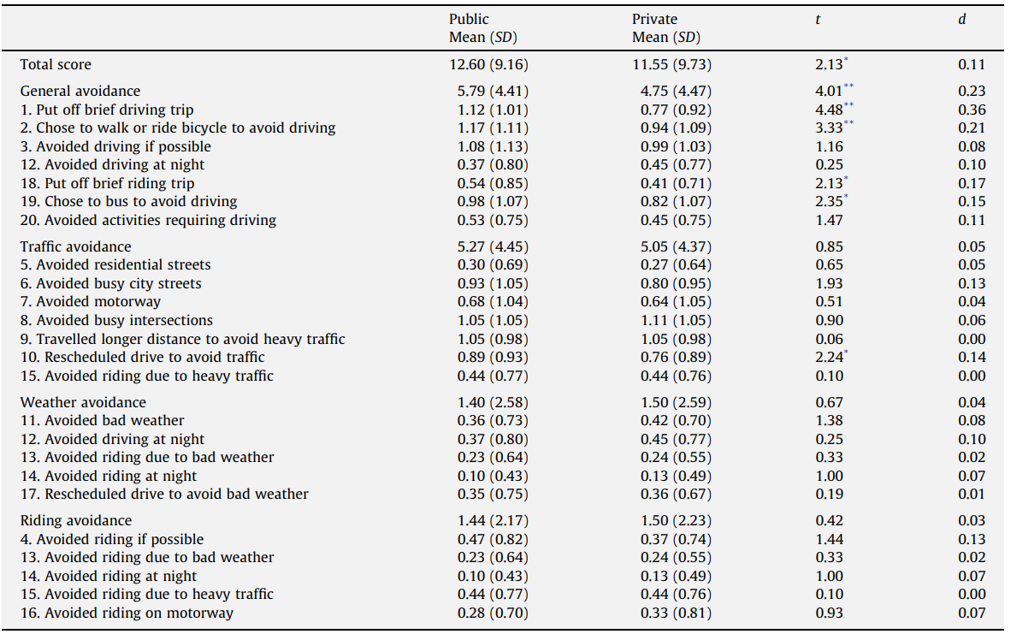
第五章
5. 結果
較高的分數表示更頻繁的迴避
公共和私人環境中的 DRAS 的結果如表所示。參與者在公共場合的駕駛迴避水準更高。
四個項目中只有一般迴避是有顯著差異，但整體也是顯著的。
Notes:
使用 Bonferroni 校正 (.05/25 = .002)調整所進行測試數量的 alpha 水平，導致只有前兩項保持統計顯著性（推遲短暫的駕車旅行並選擇步行或騎自行車以避免開車）。DRAS 總分沒有差異。四個分量表的唯一區別是一般迴避分量表，儘管公開報告的更大程度的避免駕駛的趨勢同樣明顯。當發現設置之間存在差異時，效果大小 (Cohen's d ) 處於中小範圍 (0.21–0.36)，而所有其他效果大小都非常小 (0.00–0.17)。
這與預期的相反，私下的評級預計會高於公開的評級。

Slide 16
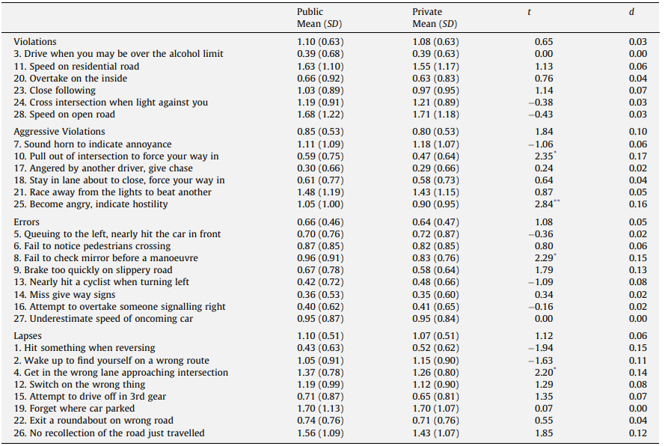
第五章
5. 結果
右表顯示了公共和私人環境中的 DBQ 量表分數的平均值。在四個區段當中(組內)都沒有顯著差異。
四個區段之間(組間)有較少顯著差異。效果（Cohen‘s d) 都很小 (0.14–0.17)，使用 Bonferroni 事後檢定 (.05/32 = .002)進行的測試數量的 alpha 水準後，沒有任何項目保持顯著性。
Notes:
四個項目的兩個設置之間存在顯著差異，其中兩個在侵略性違規子量表中。
t值越接近0，兩組之間越沒有差異，t值越遠離0則兩組差異越大。
然而在公共環境中這些異常駕駛行為的水準，比在私人環境中高。這與預期的相反，預計私下的評級會高於公開的評級。

Slide 17
第六章
6. 結果與討論
不同環境的差異可能是由於每個環境中的參與者群體不同（Lajunen & Summala, 2003 ）。由於 DRAS 要求自我說明是不受歡迎的行為所以，DRAS 將容易受到社會觀感的影響（Lindeman & Verkasalo, 1995 ）。並且當問卷在私人環境中完成時，會有明顯較低的分數，與之前對其他類型駕駛行為的研究一致（Lajunen et al., 1998)。
由於參與者都是大學生，並且該研究是在汽油價格處於歷史高位的時期進行的，因此參與者可能出於實際原因，所以在這兩種情況下的迴避水準相近有可能的。

Slide 18
第六章
6. 結果與討論
來自 DRAS 的這些項目可能不是評估由於焦慮或恐懼而導致的駕駛迴避，而是描寫在公共環境中駕駛所在意的迴避程度。
儘管研究人員指定參與者單獨和私下完成問卷，但許多參與者可能是在朋友、家人、室友（與他們合租的人）或其他不那麼私密的地方完成了問卷地點。
在 DRAS 上自我說明的駕駛迴避和駕駛的異常行為（由 DBQ 衡量）似乎並不一定會受到社會期望所影響。

Slide 19
Thank You
For Your Attention.

